Slide 1
Thứ hai ngày 13 tháng 1 năm 2025
Đạo đức
Môi trường sống quanh em ( tiết 2)

Slide 2




KHỎI ĐỘNG
KHỞI ĐỘNG

Slide 3


Giải
Cứu
Rừng
Xanh
Chơi

Slide 4
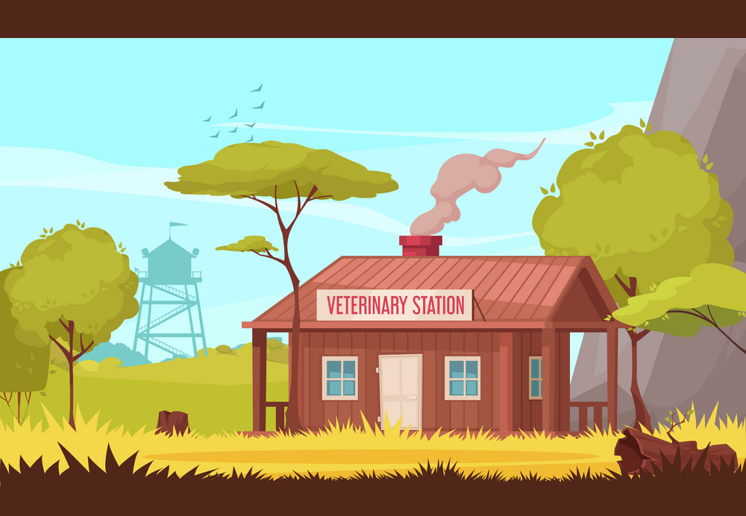


Hiện nay ở rừng đang có một đám cháy rất lớn, hãy cùng anh đi giải cứu các con vật bị mắc kẹt nhé !

Slide 5

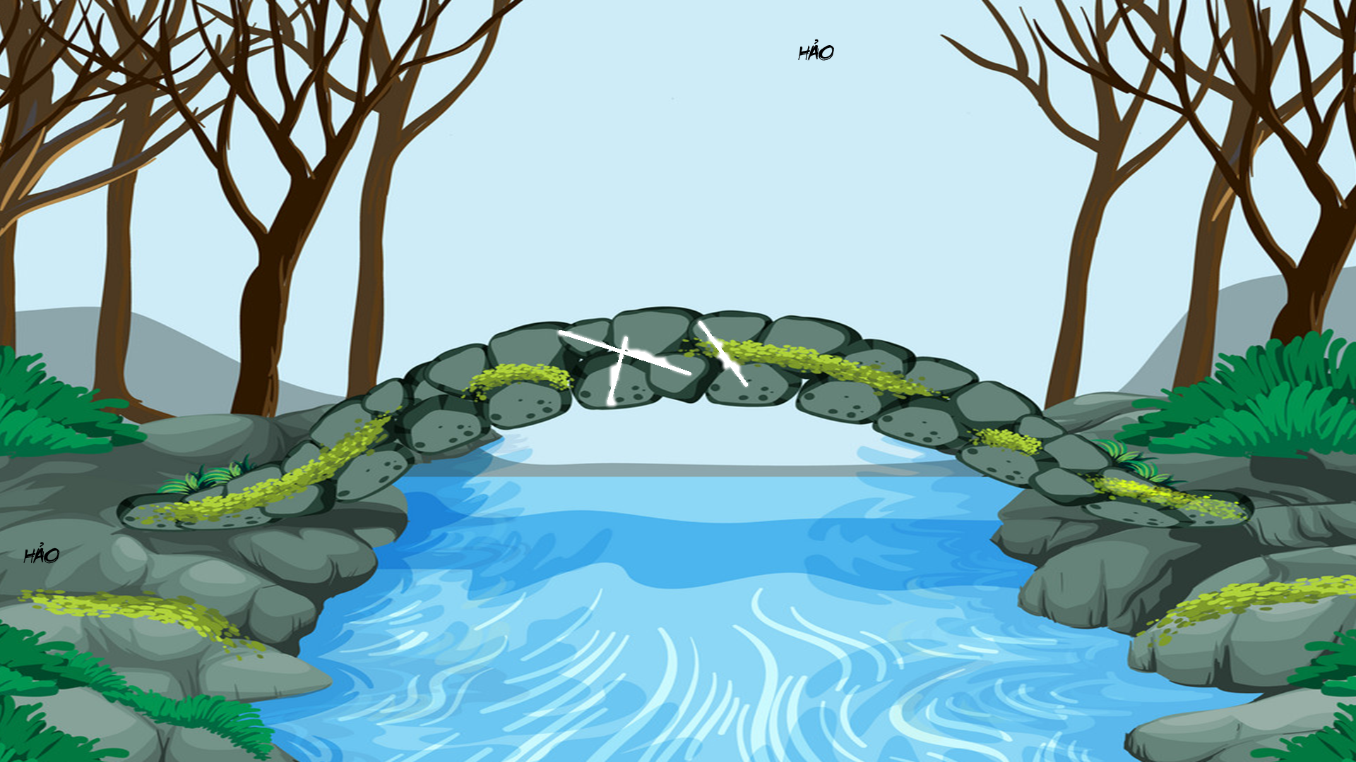




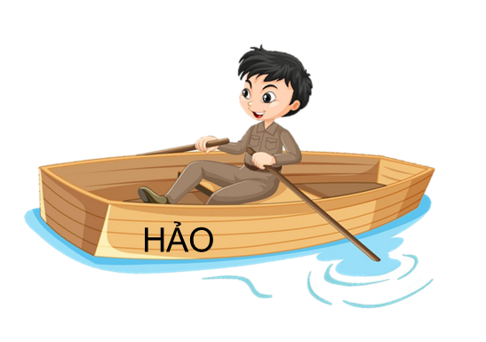
HẢO
HẢO
Câu 1: Có mấy loại môi trường sống chủ yếu ?
HẢO
6 loại
5 loại
4 loại
3 loại
HẢO
HẢO

Slide 6
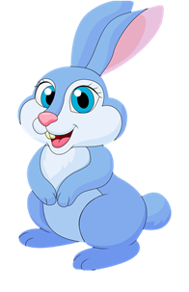
HẢO
HẢO
Câu 2 : Tôi là nơi cư trú của con người và các loài sinh vật khác. Tôi là môi trường nào?
HẢO
Môi trường trong đất
Môi trường nước
Môi trường sinh vật
Môi trường trên mặt đất
HẢO
HẢO

Slide 7
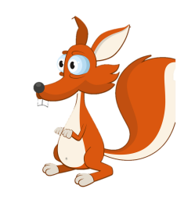
HẢO
HẢO
Câu 3 : Điền từ thích hợp ''Bảo vệ môi trường là bảo vệ ........ của con người và những sinh vật trên Trái Đất''
HẢO
Giờ tụi mình đã được an toàn, cảm ơn các bạn nhiều nhé !
sự sống
nguồn thức ăn
nơi cư trú
không gian sống
HẢO
HẢO

Slide 8


Slide 9


Nhận xét các ý kiến
HOẠT ĐỘNG
1

Slide 10
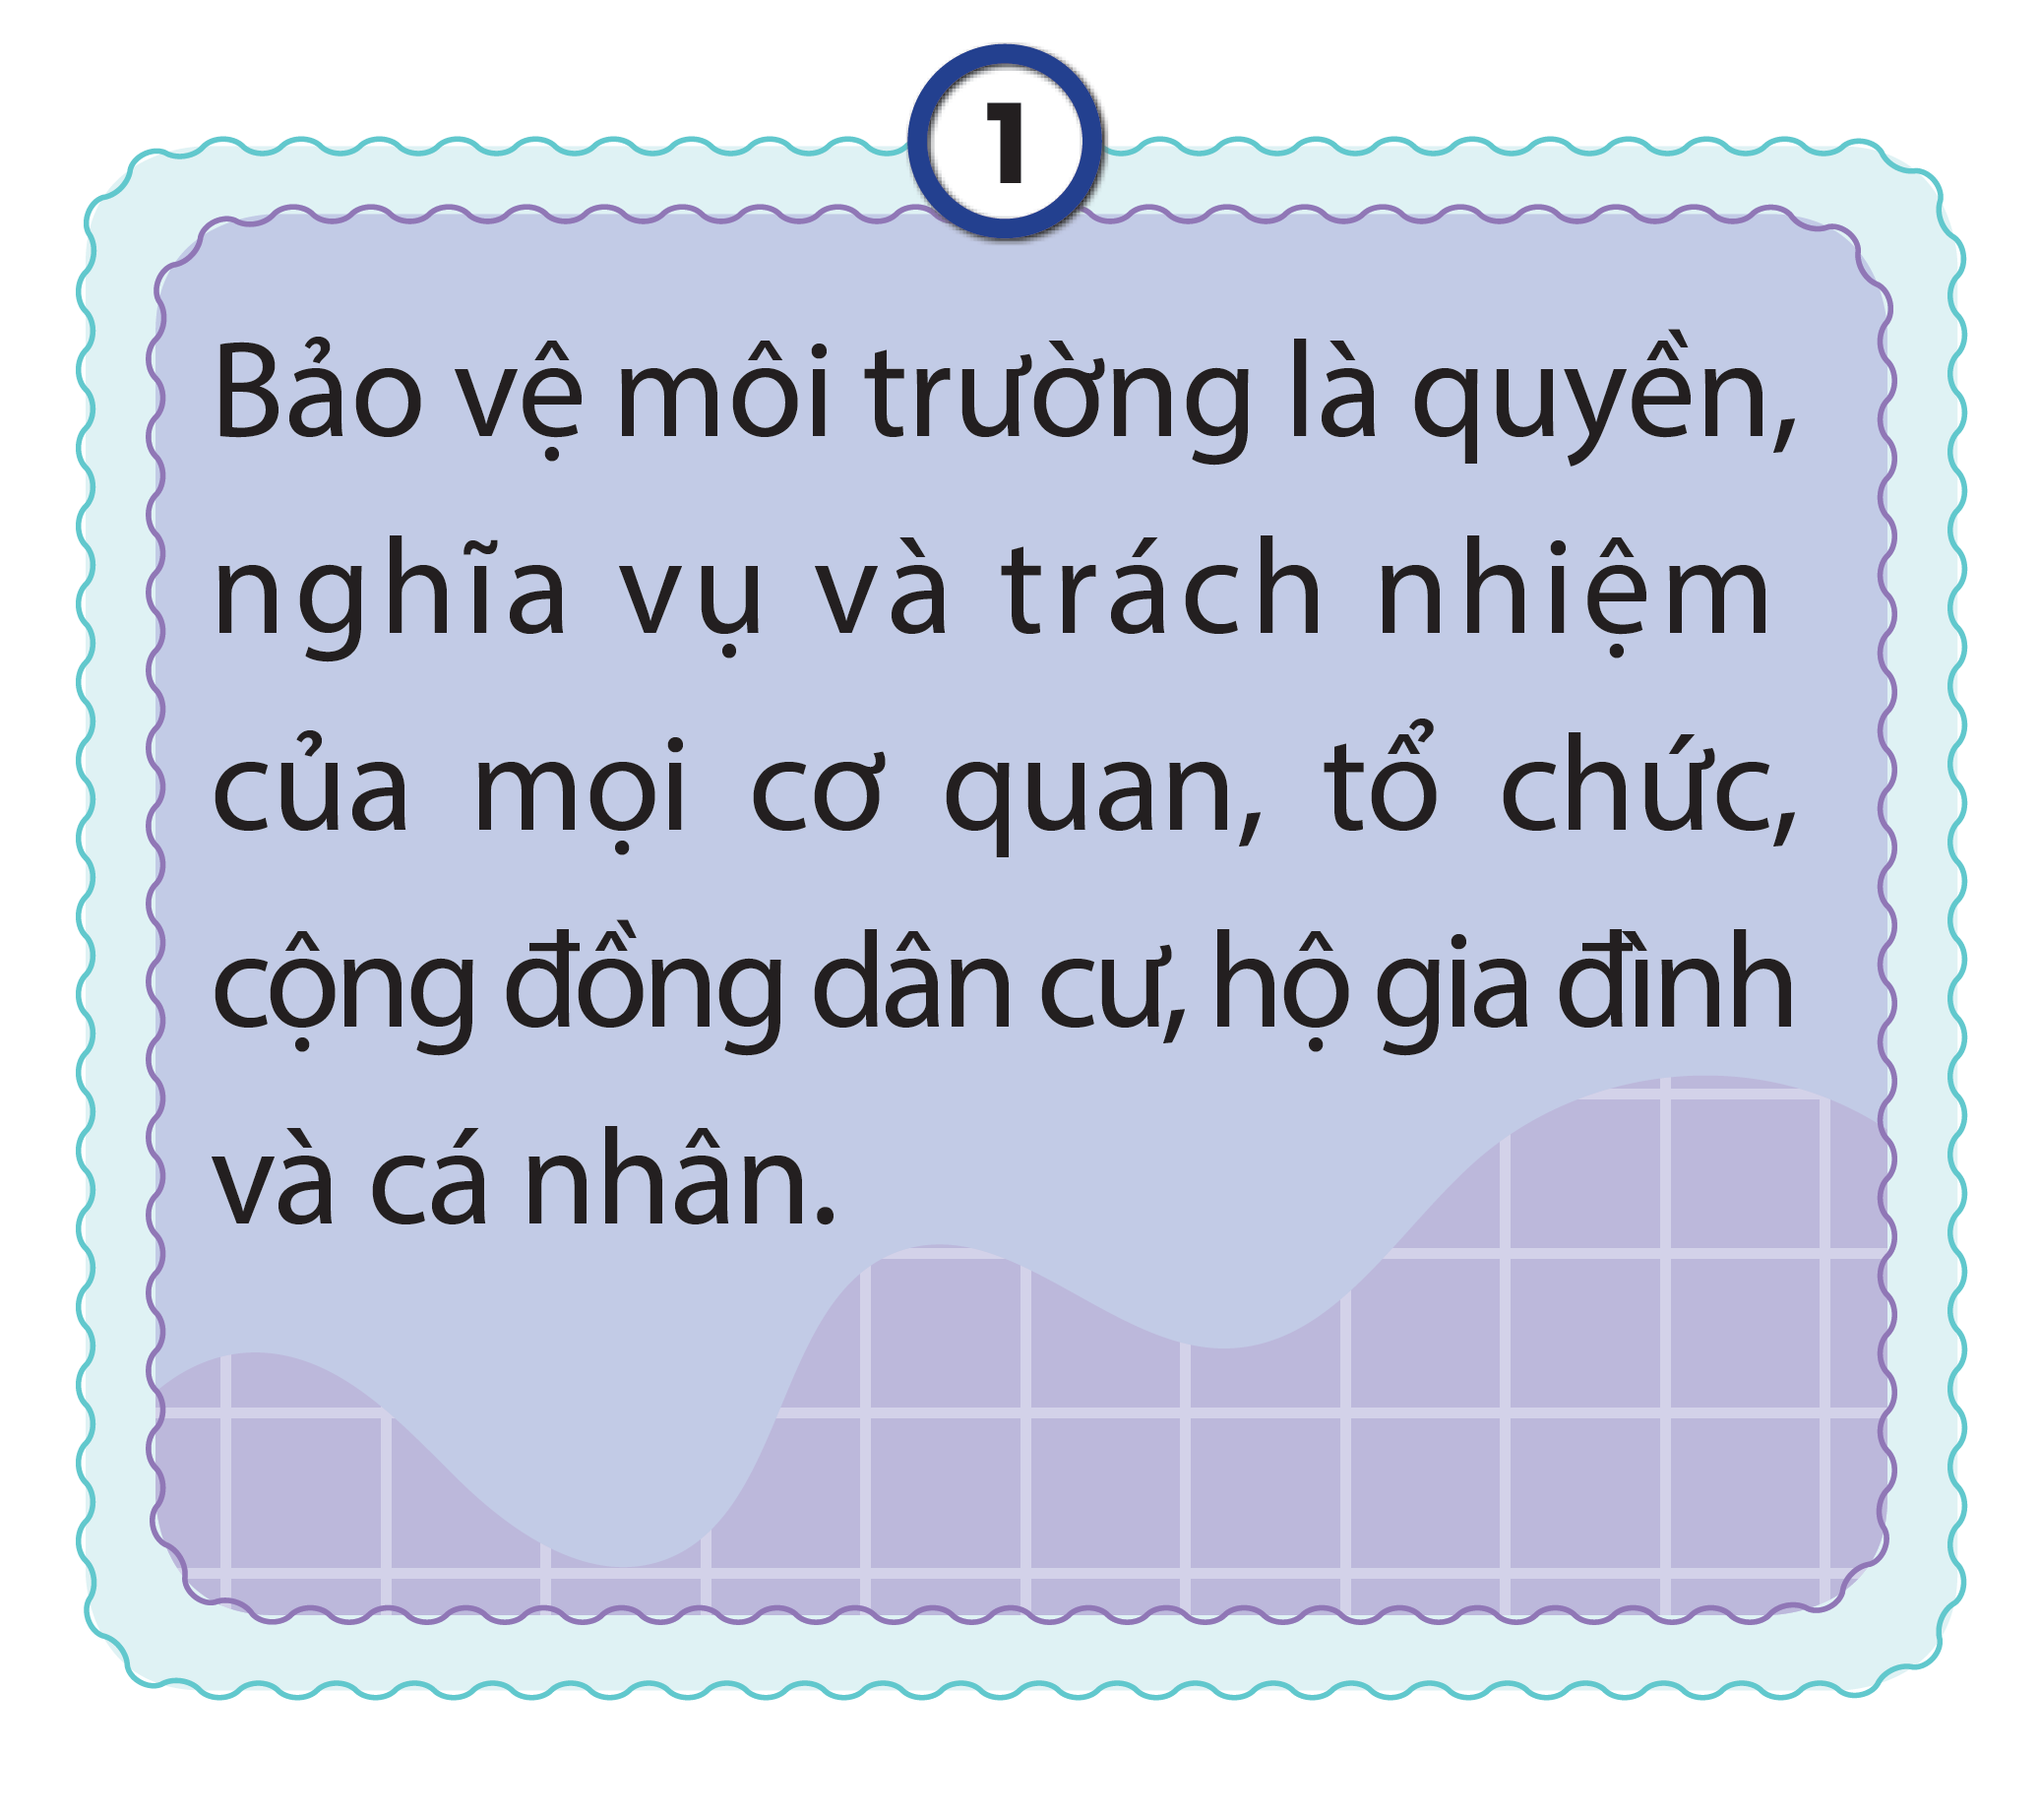
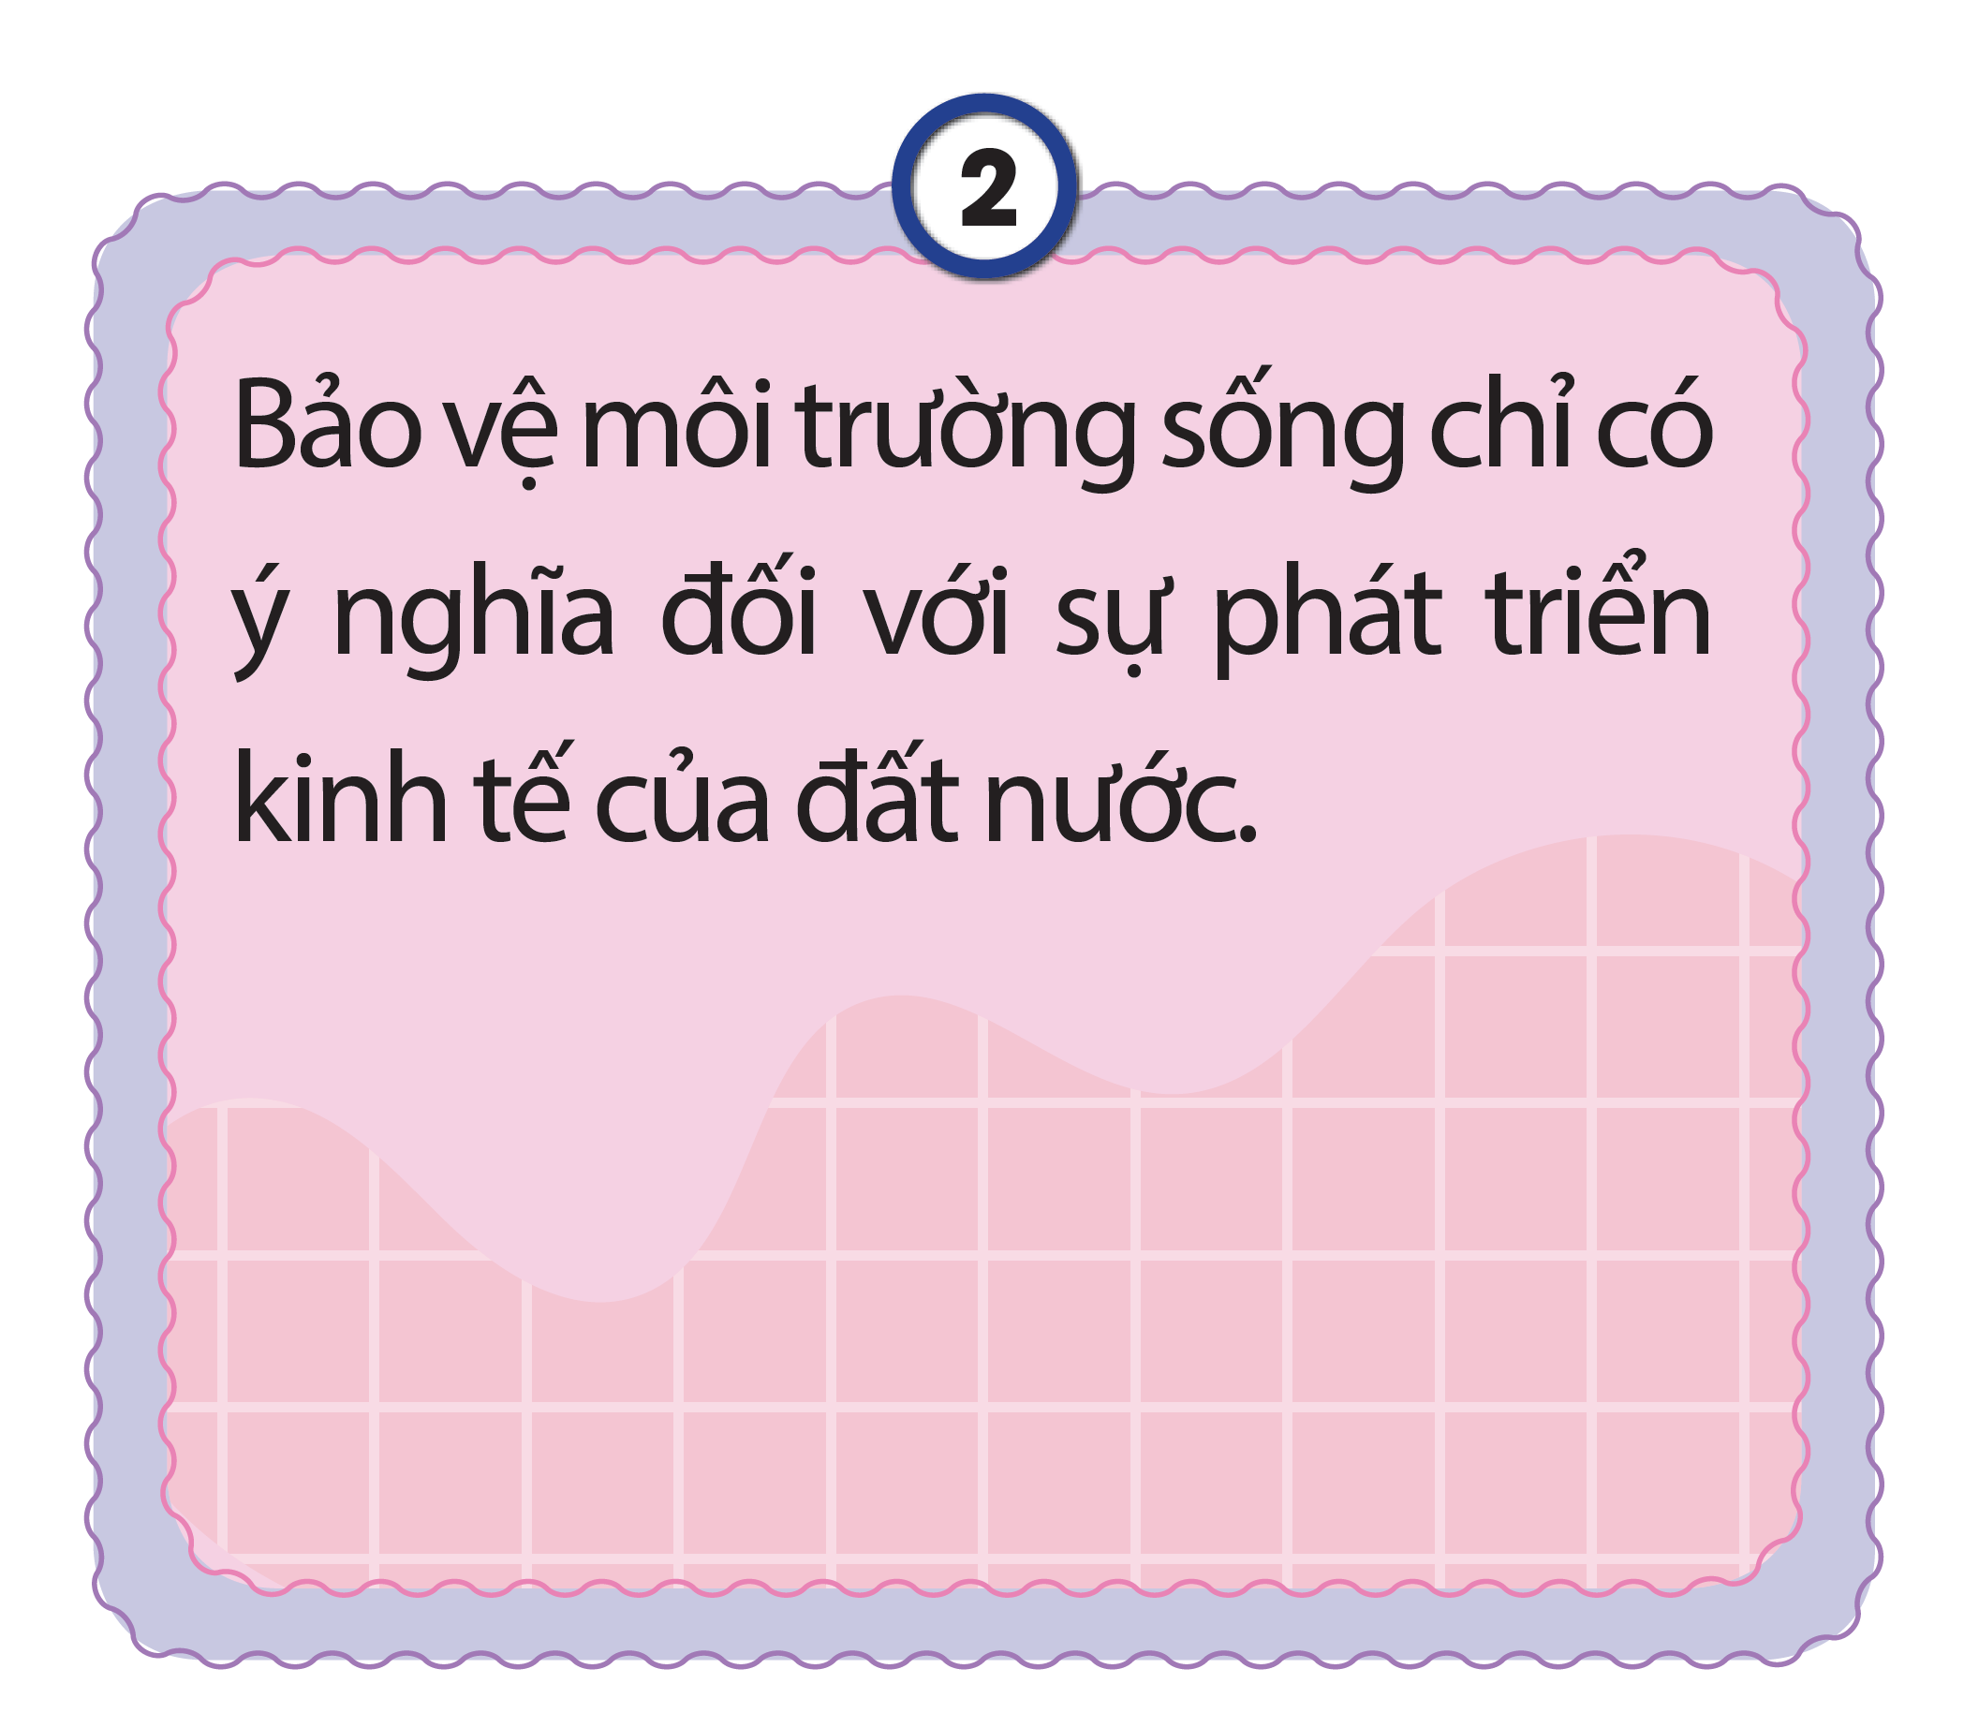
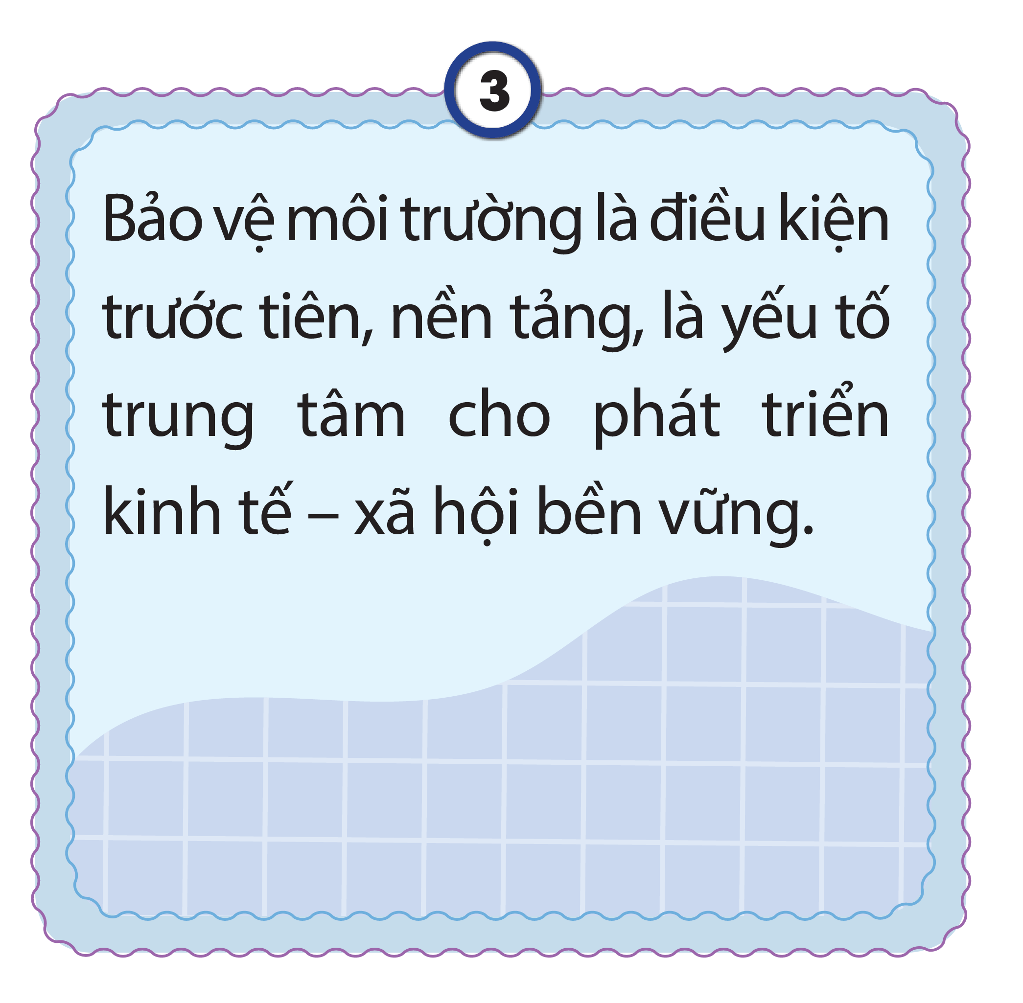
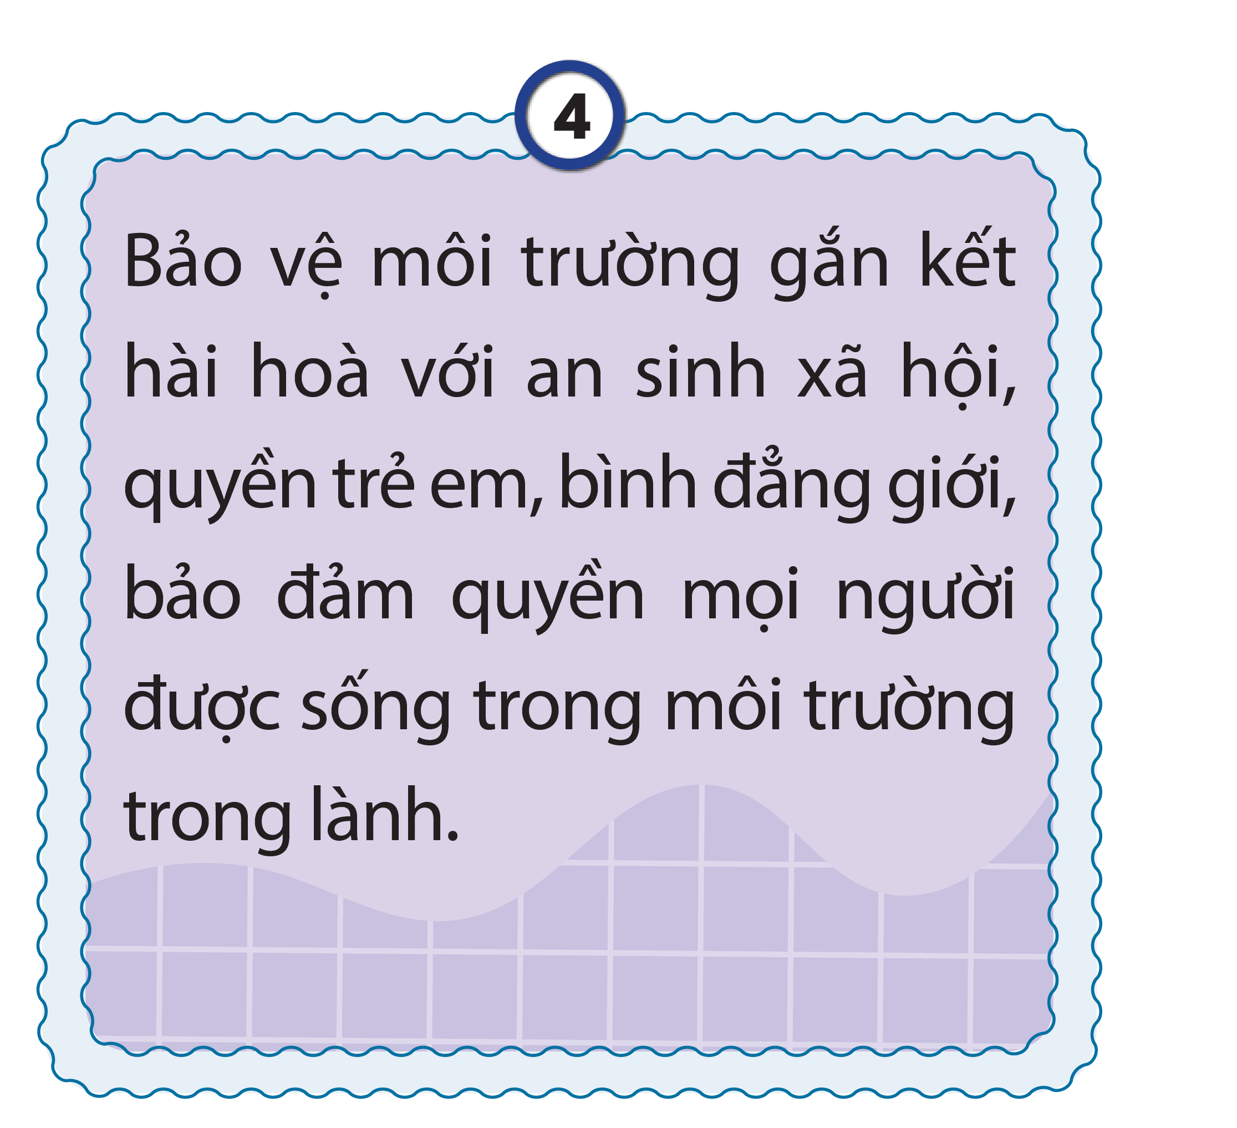
1. Nhận xét các ý kiến sau:
Đọc các ý kiến sau và đưa ra nhận xét em có Đồng tình hay Không đồng tình với mỗi ý kiến đó
và Vì sao em Đồng tình hoặc Không đồng tình với mỗi ý kiến này

Slide 11

Thảo luận nhóm nhỏ

Slide 12

TRÌNH BÀY TRƯỚC LỚP

Slide 13



Nhận xét các ý kiến sau
Đồng tình

Slide 14
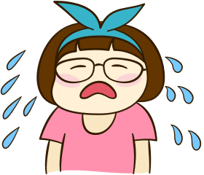
Nhận xét các ý kiến sau
Không đồng tình

Slide 15
Nhật xét các ý kiến sau
Đồng tình

Slide 16
Nhận xét các ý kiến sau
Đồng tình

Slide 17
Xác định loại môi trường sống
HOẠT ĐỘNG
2

Slide 18



Nối các ý sau với mỗi môi trường sống thích hợp
Môi trường trên mặt đất – không khí.
Môi trường trong đất
Môi trường nước
Môi trường sinh vật

Slide 19

Thảo luận nhóm 4

Slide 20
TRÌNH BÀY TRƯỚC LỚP

Slide 21
Môi trường trên mặt đất – không khí.
Môi trường trong đất
Môi trường nước
Môi trường sinh vật

Slide 22





KẾT LUẬN
Môi trường sống rất phong phú, đa dạng. Chúng ta cần tìm hiểu để mở rộng hiểu biết về môi trường sống xung quanh.

Slide 23
Xử lí tình huống
HOẠT ĐỘNG
3

Slide 24

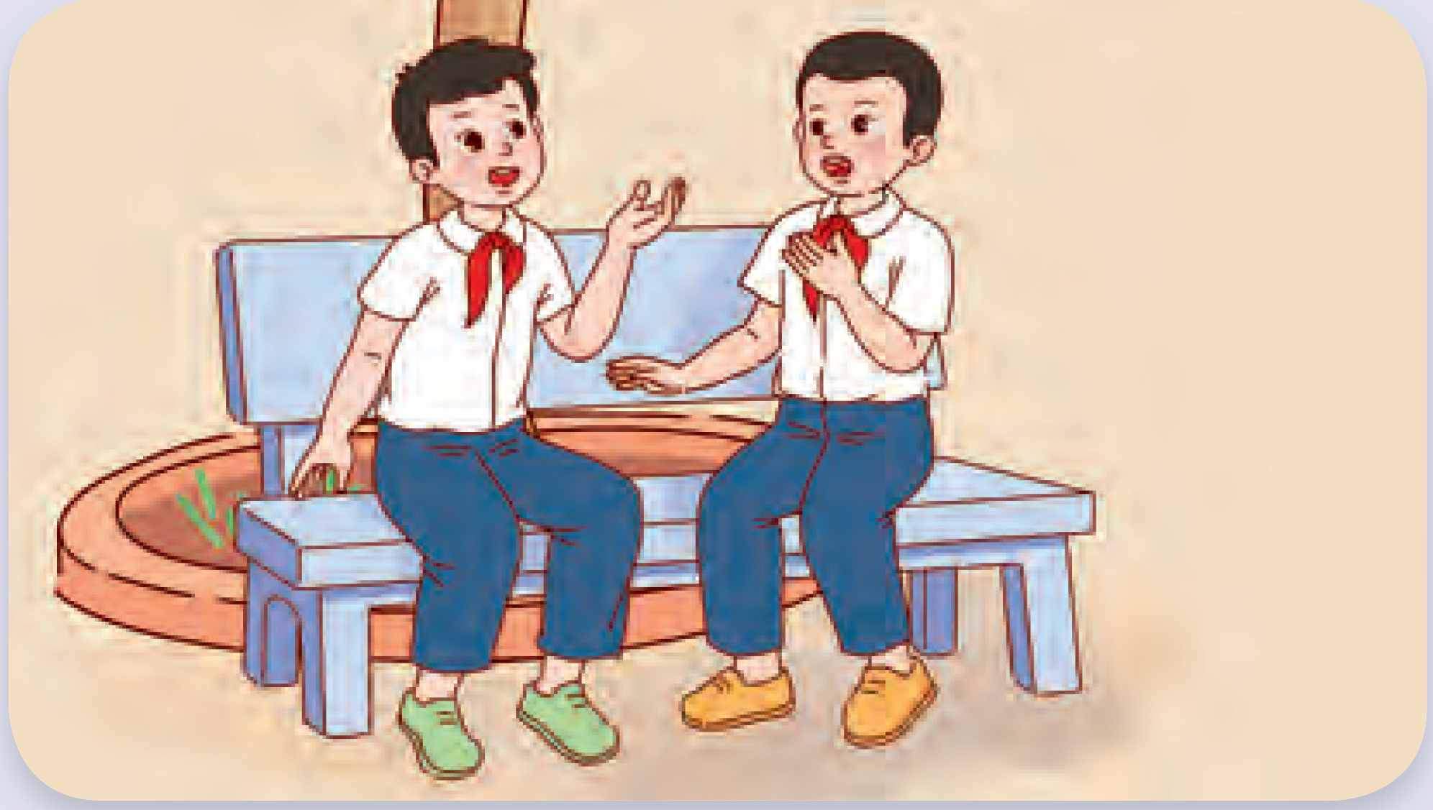
Tình huống
1
Giờ ra chơi, Bin đọc được câu nói của nhà sử học Tô-mát Phu-lơ (Thomas Fuller) nên khoe với Tin: “Mình vừa đọc được câu danh ngôn: Chúng ta chẳng bao giờ hiểu hết được giá trị của nguồn nước cho đến khi những cái giếng cạn khô”. Tin thắc mắc: “Mình chưa hiểu rõ câu nói này. Bin giải thích cho mình nhé!”.
Nếu là Bin, em sẽ giải thích với Tin như thế nào?

Slide 25
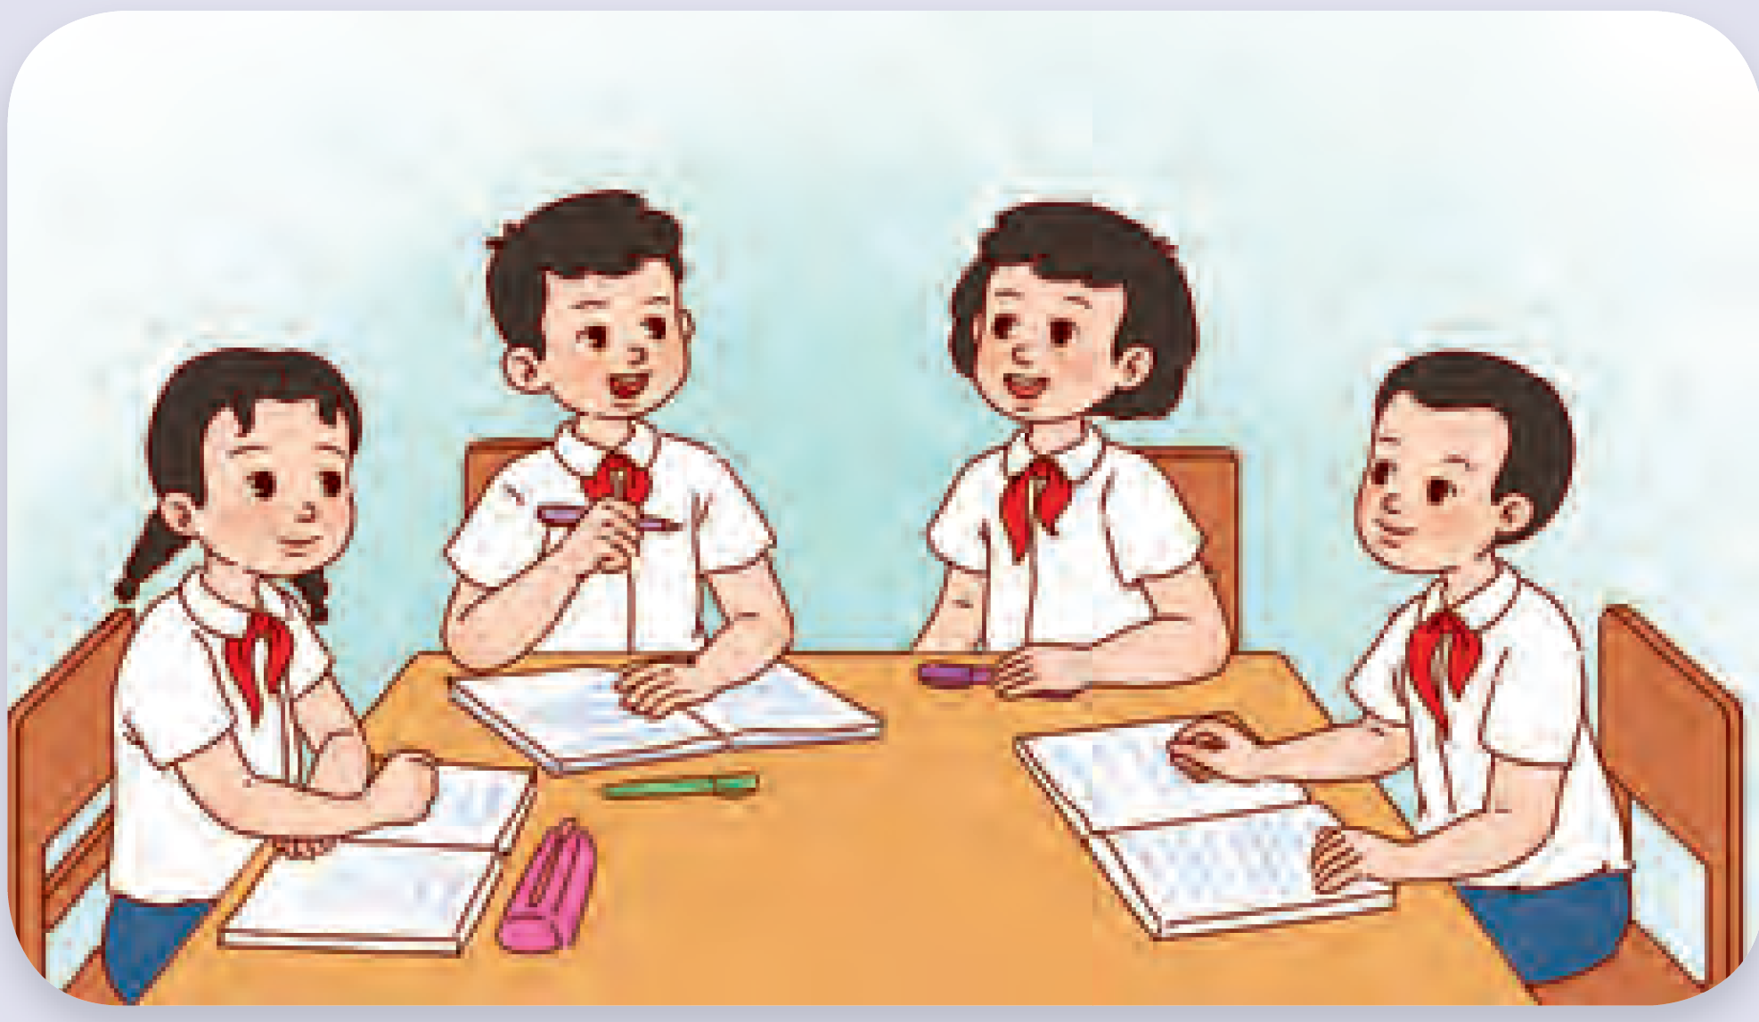
Tình huống
2
Na cho rằng môi trường trong lành không chỉ cung cấp cho chúng ta sự sống mà còn mang đến sức khoẻ và hạnh phúc. Cốm không hoàn toàn đồng tình với ý kiến này.
Nếu là Na, em sẽ giải thích với Cốm như thế nào?

Slide 26


Yêu cầu: Thảo luận về cách xử lí tình huống, phân công vai diễn và diễn lại tình huống trước lớp
Thảo luận nhóm 4

Slide 27

TRÌNH BÀY CÁCH XỬ LÝ TRƯỚC LỚP

Slide 28

Giờ ra chơi, Bin đọc được câu nói của nhà sử học Tô-mát Phu-lơ (Thomas Fuller) nên khoe với Tin: “Mình vừa đọc được câu danh ngôn: Chúng ta chẳng bao giờ hiểu hết được giá trị của nguồn nước cho đến khi những cái giếng cạn khô”. Tin thắc mắc: “Mình chưa hiểu rõ câu nói này. Bin giải thích cho mình nhé!”.
Tình huống
1
Nếu là Bin, em sẽ giải thích với Tin như thế nào?
Quan sát tranh và kể chuyện
Câu danh ngôn nhắc nhở về vai trò của nguồn nước đối với cuộc sống của con người; cần trân trọng, bảo vệ và tiết kiệm nước. Khi nguồn nước cạn khô, cuộc sống con người sẽ bị đe dọa.

Slide 29
Na cho rằng môi trường trong lành không chỉ cung cấp cho chúng ta sự sống mà còn mang đến sức khoẻ và hạnh phúc. Cốm không hoàn toàn đồng tình với ý kiến này.
Tình huống
2
Nếu là Na, em sẽ giải thích với Cốm như thế nào?
Quan sát tranh và kể chuyện
Môi trường không chỉ có ý nghĩa đối với sức khoẻ con người mà còn ảnh hưởng đến đời sống tinh thần của con người. Khi môi trường trong lành, con người sẽ cảm thấy khoẻ mạnh, vui vẻ và sảng khoái tinh thần. Điều đó giúp chúng ta sống hạnh phúc hơn

Slide 30




Góp ý
Nhận xét
Lắng nghe
SẮM VAI

Slide 31


Slide 32



Thảo luận nhóm 2
Tìm hiểu thực trạng môi trường sống ở địa phương em và nêu lí do phải bảo vệ môi trường sống đó

Slide 33

Lập bảng biểu cá nhân
Tên môi trường
Địa điểm cụ thể
Thực trạng môi trường
Lí do phải bảo vệ môi trường

Slide 34
CHIA SẺ TRƯỚC LỚP

Slide 35


Slide 36


Yêu cầu: Đọc và nêu ý nghĩa của bài thơ
Đất, nước, không khí,… xung quanh
Là môi trường sống trong lành gần xa
Giúp cho tất cả chúng ta
Khoẻ mạnh, hạnh phúc, nhà nhà yên vui.

Slide 37




Dặn dò
GV ĐIỀN Ở ĐÂY
GV ĐIỀN Ở ĐÂY
GV ĐIỀN Ở ĐÂY

Slide 38


Xin chào và hẹn gặp lại!

